Slide 1
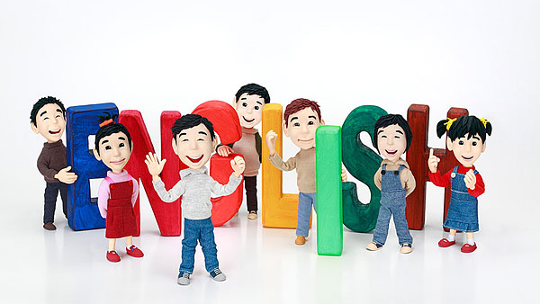
51PPT模板网-www.51pptmoban.com-搜集整理
我的快乐英语练习册

Slide 2
Bask
取暖、晒太阳
把这些石头搬开，我要在这里晒太阳
ba —— 把（中文拼音）
s —— 石（谐音）
k —— 开（谐音）

Slide 3
Grant
承认
我不得不承认，这果然是一只蚂蚁
gr —— 果然（中文拼音首字母）
Ant —— 蚂蚁

Slide 4
Hatred
仇恨、憎恶
小红帽非常憎恨大灰狼
Hat —— 帽子
Red —— 红色

Slide 5
Henchman
走狗、帮凶
我恨不得一口吃了那个男人，他简直就是条走狗！
hen —— 恨（中文拼音）
ch —— 吃（谐音）
Man —— 男人

Slide 6
Investigate
研究
在胸腔里打开大门，进行研究
In —— 在……里面 Vest —— 胸腔
I —— 开（字母密码） Gate —— 门

Slide 7
Mendacity
虚伪、谎言
男人们一到大城市就会变得虚假
Men —— 男人man的复数
da —— 大（中文拼音）
City —— 城市

Slide 8
Penguin
企鹅
钢笔归几只企鹅所有
Pen —— 钢笔
gui —— 归（中文拼音）
n —— “几”（形似）

Slide 9
Pineapple
菠萝
这是菠萝！你凭什么一口咬定是苹果？
pin —— 凭（谐音）
e —— 一（谐音）
Apple —— 苹果

Slide 10
Titmouse
山雀
这是山雀，它总是爱停在老鼠身上
t —— 它（中文拼音首字母）
i —— 爱（谐音）
t —— 停（中文拼音首字母）
Mouse —— 老鼠

Slide 11
Wobble
摇晃
我爸爸快乐地摇晃着
wo —— 我（中文拼音）
bb —— 爸爸（中文拼音首字母）
le —— 乐（中文拼音）

